Slide 1

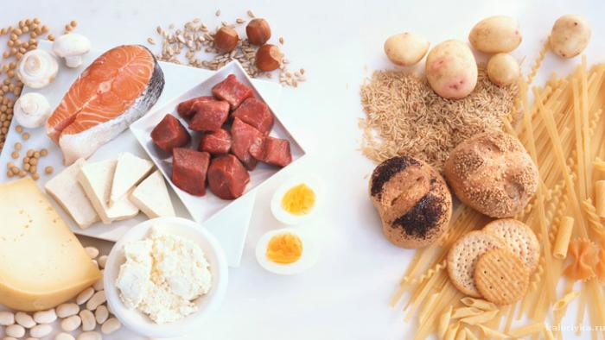
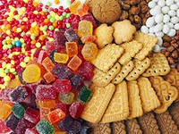
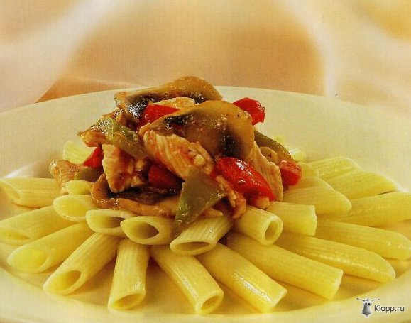
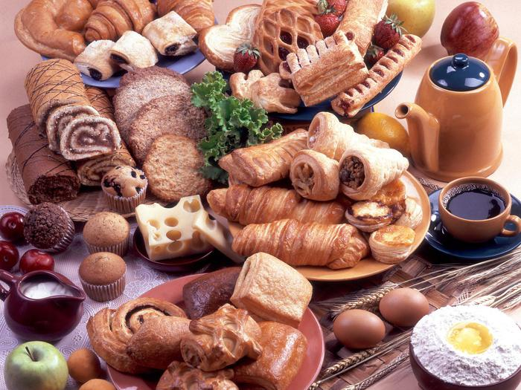
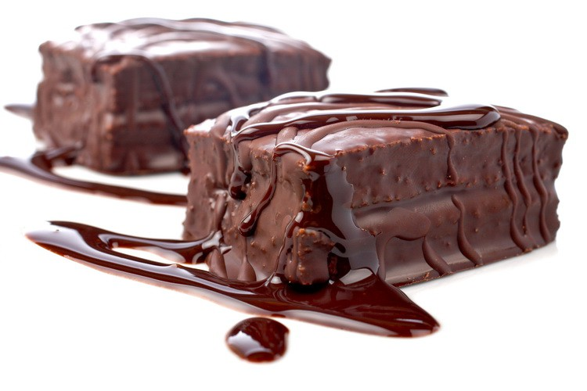
Вуглеводи, як компоненти їжі, їх роль у житті людини.

Slide 2
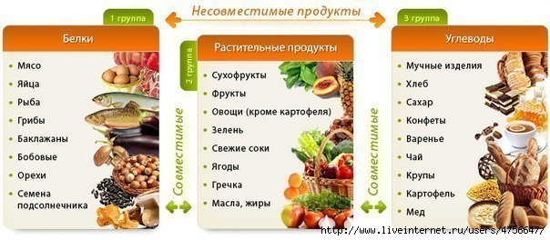
Вуглеводи є основним постачальником енергії для нашого організму при виконанні різноманітних фізичних вправ. Однак роль цього компонента харчування найчастіше або недооцінюється, або, навпаки, людина починає зловживати прийняттям у їжу підвищеної кількості цих речовин. Вуглеводи поділяють на моносахариди, дисахариди і полісахариди.

Slide 3

Яка ж справжня роль вуглеводів у харчуванні?
Відомо, що основна кількість вуглеводів, що надходять у наш організм у складі страв, переважно міститься в продуктах харчування рослинного походження . Найбільша кількість вуглеводів виявлено в різних сортах хліба (у середньому від 40 до 50 грам в 100 грамах продукту), в крупах (приблизно 65-70 грамів), макаронних виробах (70-75 грам). Дуже велика кількість вуглеводів міститься в кондитерських виробах. Досить сказати, що цукор, який є обов'язковим компонентом для виготовлення цукерок, тістечок, тортів, шоколаду та інших солодощів, являє собою практично чистий 100%-ний вуглевод.

Slide 4
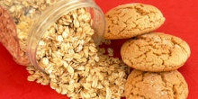
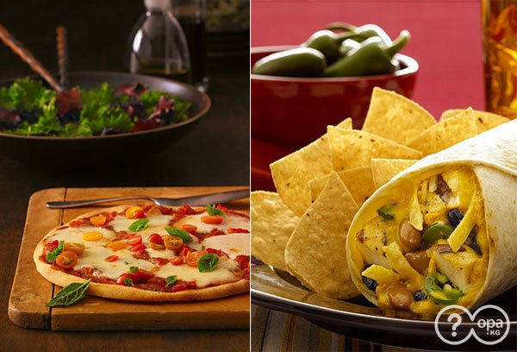
Частка вуглеводів у харчуванні людини вважається оптимальною в кількості 56% від усієї калорійності добового раціону. Враховуючи, що 1 грам вуглеводів дає при розщепленні в організмі 4 кілокалорії, а меню для дорослої жінки має забезпечувати 2600 - 3000 кілокалорій на добу, то, відповідно, за рахунок вуглеводів повинно поставлятися приблизно 1500-1700 кілокалорій. Дана енергетична цінність відповідає 375 -425 грам вуглеводів.

Slide 5
Вуглеводи
Погано засвоюються
Добре засвоюються
Нерозчинні
Целюлоза
Розчинні
Харчові волокна:
клітковина;
Пектин.
Швидкі
(5-10хв)
Глюкоза,
фруктоза,
лактоза,
сахароза,
мальтоза.
Повільні
(20-25 хв)
Крохмаль

Slide 6
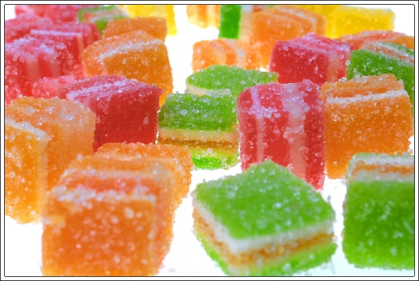


Основна роль вуглеводів в нашому харчуванні полягає у постачанні енергії для всіляких фізіологічних реакцій в організмі. Недостатній зміст даних речовин у харчуванні призводить до збільшеного енергетичного витрачання білкових молекул, а це, в свою чергу, негативно позначається на відновлювальних процесах, що протікають в м'язах після виконання фізичних вправ. Тому при активних тренуваннях у фітнес-клубах кількість вуглеводів в раціоні можна трохи збільшити. Однак разом з тим слід пам'ятати, що при надмірному надходженні в організм вуглеводи можуть виконувати і негативну роль. Надлишок даних речовин здатний перетворюватися в жири і відкладатися у вигляді жирової тканини, формуючи надлишкову вагу тіла. Особливо легко сприяє ожирінню такий вуглевод як цукор, надмірне надходження якого при харчуванні веде до підвищення рівня холестерину в крові, а також сприяє розвитку карієсу зубів. Негативну роль солодких продуктів харчування, що містять цукор, можна зменшити за рахунок їх заміни стравами, приготованими на основі інших вуглеводів, що становлять основу солодкуватого смаку меду, фруктів і ягід.

Slide 7
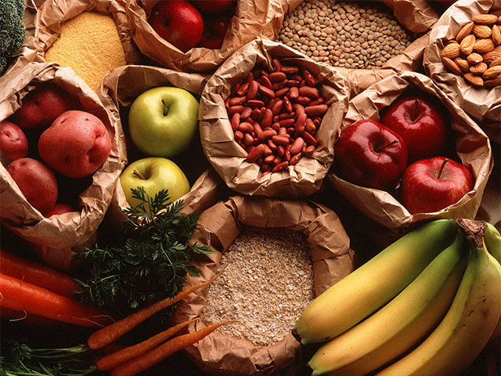

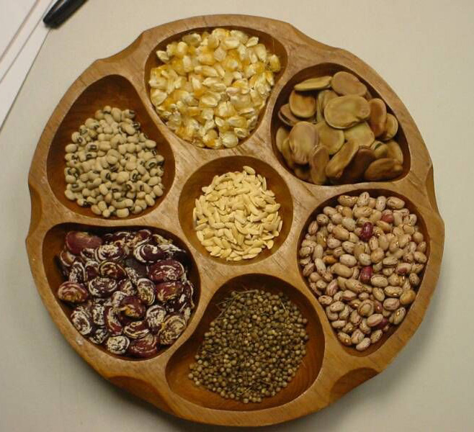
Ще один з вуглеводів, наявності якого в продуктах харчування зараз приділяється велика увага внаслідок встановлення його важливої ​​біологічної ролі в організмі, це клітковина. При надходженні з їжею вона стимулює функціонування кишечника, сприяє життєдіяльності корисної для людини мікрофлори, виводить з організму холестерин і різні шкідливі речовини. Недостатнє надходження клітковини з продуктами харчування може привести до підвищення в крові рівня холестерину, розвитку цукрового діабету, жовчнокам'яної хвороби, апендициту, запорів, геморою.

Slide 8
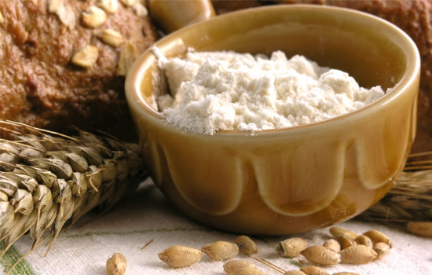
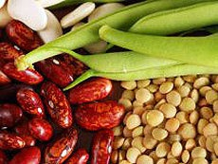
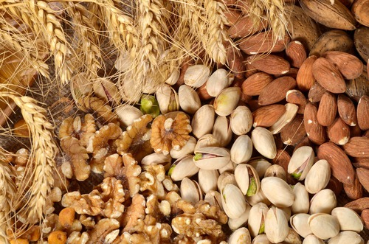
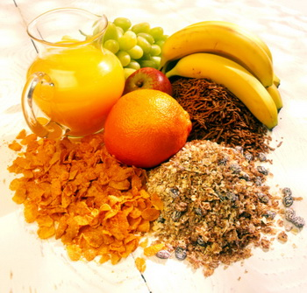
Тому роль даного вуглеводу в харчуванні ні в якому разі не можна недооцінювати. Кількість клітковини в добовому раціоні має становити приблизно 20-25 грам. Велика кількість цього вуглеводу міститься в горосі, квасолі, муці грубого помелу, крупах, різних овочах і фруктах.

Slide 9
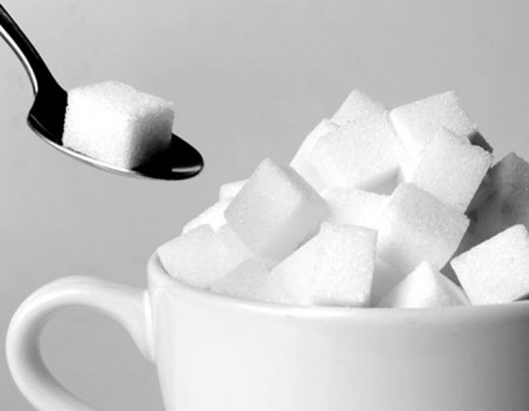

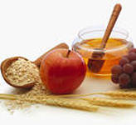
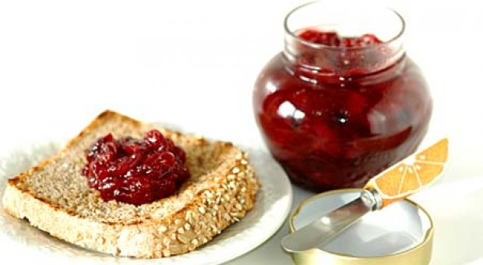
На сьогоднішній день називають кілька груп вуглеводних продуктів харчування. Серед них:
1. Продукти з великим вмістом вуглеводів в них. Це продукти, де в 100 грамах вміщається 65 грам вуглеводів. Серед них можна відзначити цукор, кондитерські вироби, випічку, родзинки, фініки, макаронні вироби, манну і гречану крупи, джеми, варення, мед, мармелад.

Slide 10
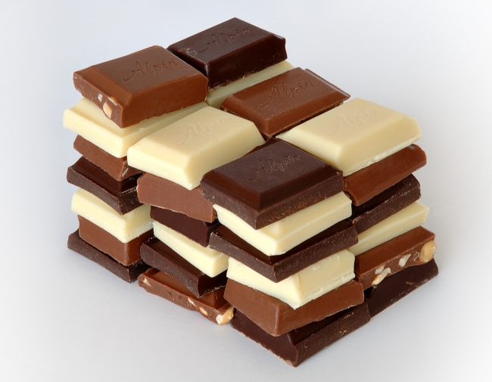
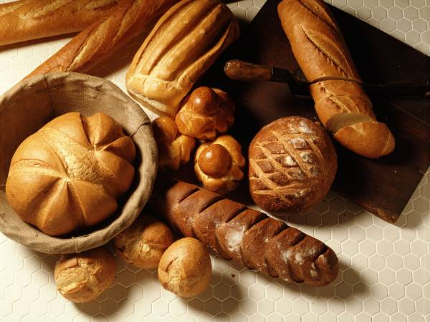
2. Друга група — продукти з досить великим вмістом вуглеводів — 40-60 грам вуглеводу на 100 грам маси. Сюди можна віднести різні сорти хліба, боби (горох і квасоля, наприклад), халву і шоколад.

Slide 11
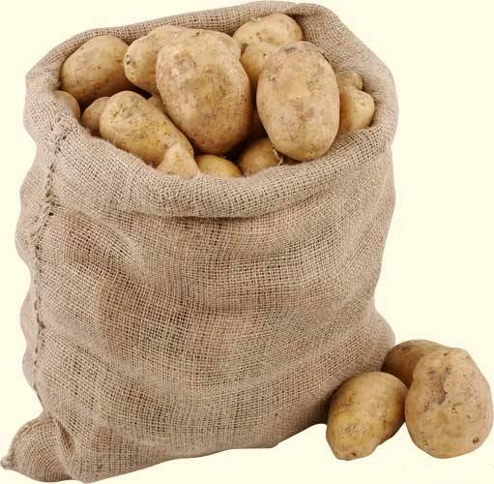
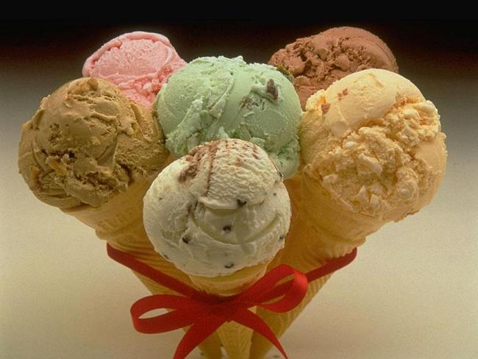

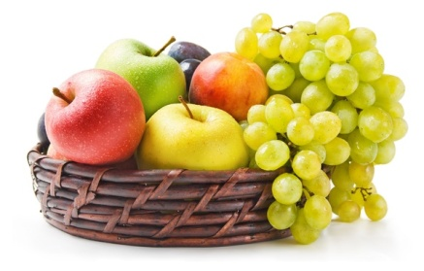
3.Третя група — продукти, помірно насичені вуглеводами. Зміст — 10-20 грам/100 грам маси. Це — солодкий сир, картопля, буряк, фрукти — виноград і яблука, різні фруктові соки, морозиво.

Slide 12
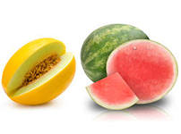
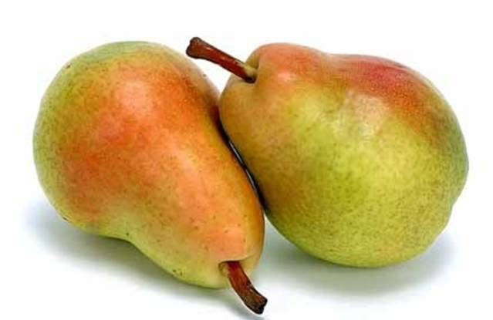

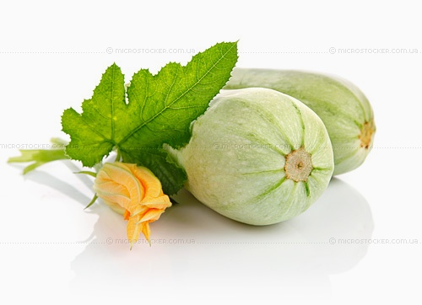
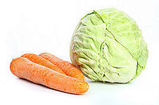
4. Четверта -містить невелику кількість вуглеводів в продуктах (5-10 грамм/100 грам маси). Сюди відносяться деякі фрукти і овочі, наприклад — кавуни, дині, груші, абрикоси та персики, апельсини та мандарини, гарбуз, кабачок, морква і капуста.

Slide 13
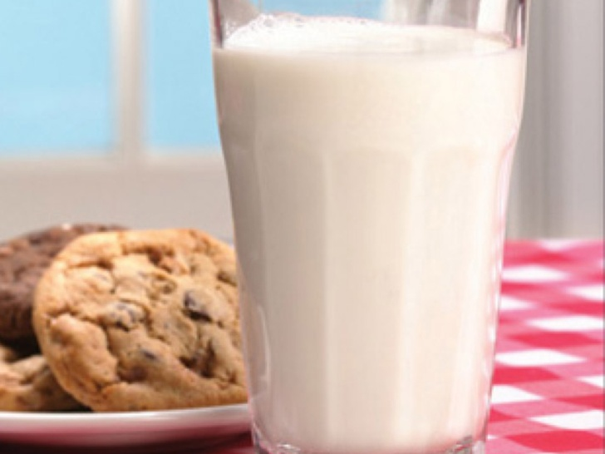
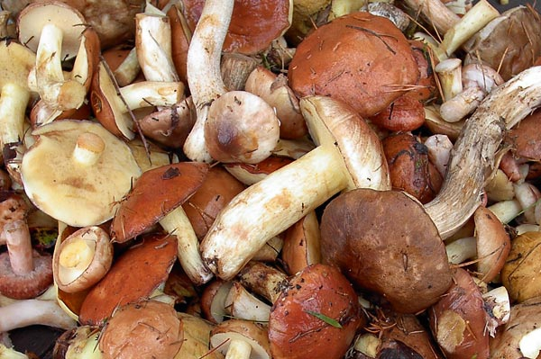

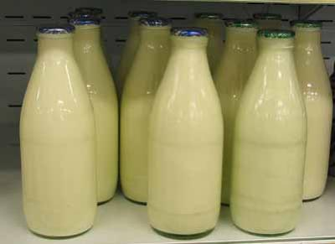


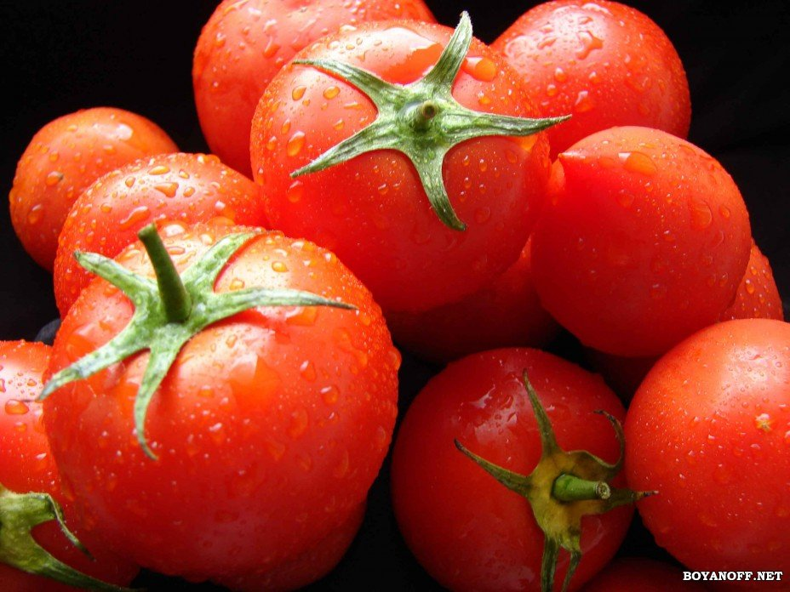
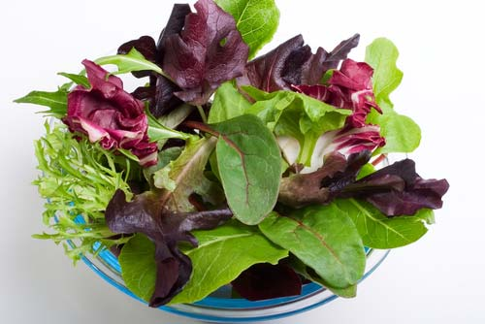
5. П’ята група — продукти з дуже незначним вмістом вуглеводів (2-5 грам). Це, перш за все — молочні продукти — кефір,
сир, сметана, молоко. Потім — гриби. З овочів — помідори, різна зелень, лимони.

Slide 14
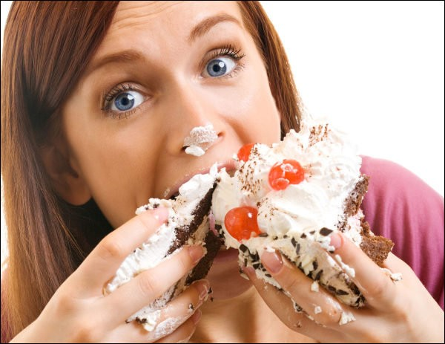
Шкода солодкого, надмірне вживання вуглеводів.
Хіба можна втриматися від спокуси? Торти, тістечка, цукерки, шоколад, зрештою, солодкі булочки і ще стільки всього смачненького. Звичайно, кожен з нас знає, що при зловживанні солоденьким можна поправитися і обзавестися карієсом. Але чи тільки? Лікарі б'ють на сполох - солодке небезпечно для здоров'я ! Так які ж біди підстерігають ласунів, і в чому власне полягає шкода солодкого ?
Звичайно, користь помірного вживання солодкого безперечна, оскільки саме воно збагачує наш організм вуглеводами необхідними для його правильної роботи. Близько 90% людей набирають зайві кілограми тільки тому, що багато їдять (тобто споживають більше калорій, аніж потрібно їхньому організмові), і не більш ніж 10% — через наявність серйозних порушень в організмі

Slide 15



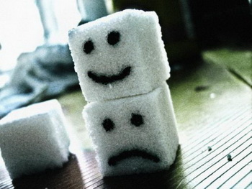
Повноцінний клітинний обмін цілком залежить від того, наскільки регулярного надходять в організм вуглеводи, які забезпечують його необхідною енергією. Також цукор сприяє виробленню "гормону щастя" (серотоніну). Але все добре в міру, а якщо любов до солодкого стає пристрастю, вона може привести до серйозних проблем зі здоров'ям.
Саме тому вчені, визначивши, що надмірне вживання солодкого загрожує побічними ефектами, такими як: безпліддя, раку кишечника, цукор скорочує тривалість життя, несе небезпеку для вагітних, викликає цукровий діабет….

Slide 16
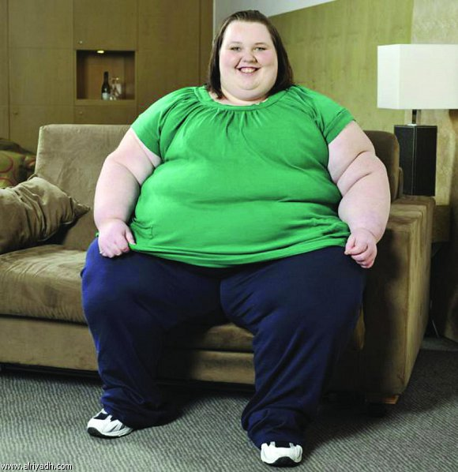
Ожиріння
Головною причиною ожиріння та надлишкової ваги є енергетичний дисбаланс між калоріями, які споживає людина, та калоріями, які вона витрачає.
Надмірне вживання вуглеводів з їжею призводить до відкладаню жиру в організмі. В нормі у людини 25-30% вуглеводів їжі перетворюється в жир.
Близько 90% людей набирають зайві кілограми тільки тому, що багато їдять (тобто споживають більше калорій, аніж потрібно їхньому організмові), і не більш ніж 10% — через наявність серйозних порушень в організмі

Slide 17

Отже, роль вуглеводів в справі формування раціонального харчування при веденні здорового способу життя дуже висока. Грамотне складання раціону з урахуванням необхідної кількості даних компонентів харчування забезпечить хороше самопочуття і сприятиме профілактиці ряду захворювань.

Slide 18

Правильно харчуйтесь та ведіть активний спосіб життя!

